Slide 1


使用 Go 创建 Web 应用
杨旭，微软 MVP
-- Rust、Go、C# ...

Slide 2
07. 模板 – 模板组合

Slide 3
Layout 模板
Layout 模板就是网页中固定的部分，它可以被多个网页重复使用

Slide 4
如果制作 layout 模板
Include（包含）action 的形式：{{ template "name" . }}
以这种方式做 layout 模板是不可行的（例子）
正确的做法是在模板文件里面使用 define action 再定义一个模板（例子）
也可以在多个模板文件里，定义同名的模板（例子）

Slide 5
使用 block action 定义默认模板
{{ block arg }}
Dot is set to arg
{{ end }}
block action 可以定义模板，并同时就使用它
template：模板必须可用
block：模板可以不存在
（例子）

Slide 6
（补）逻辑运算符
eq/ne
lt/gt
le/ge
and
or
not

Slide 7
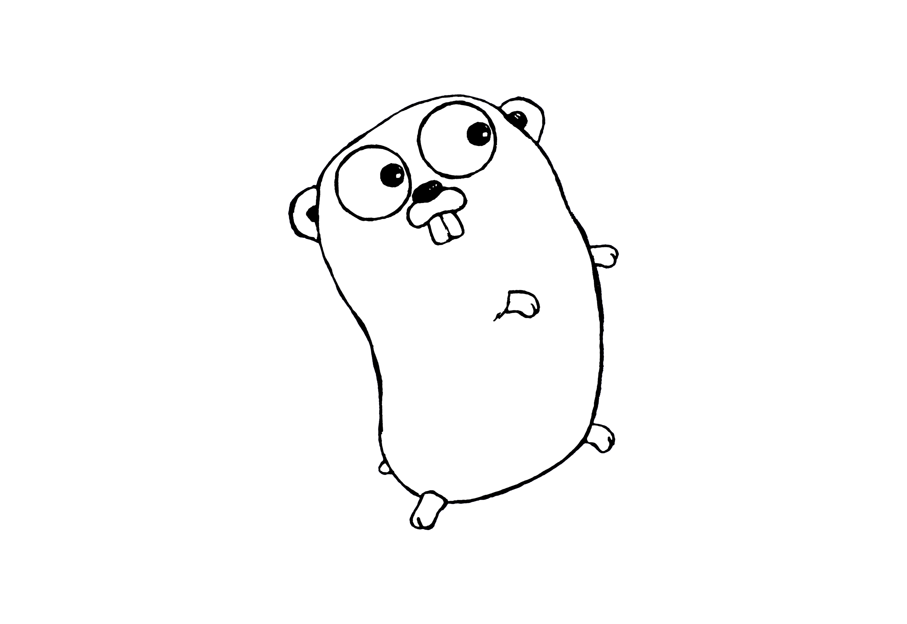
再见

